Slide 1

Виды аналитиков и с чем их едят
Notes:
Цели доклада:
Показать, что есть не только системные и бизнес-аналитики, но еще другие ребята
Показать в чем отличия и сходства между различными аналитиками
Рассказать о проблемах, с которыми сталкиваются аналитики в работе (особенно в самом начале карьеры). Немного поделиться опытом

Slide 2









О себе
Калещатова Валентина
Опыт работы:
Системный / Бизнес-аналитик более 6 лет
STREAM
Контакты:
Leroy Merlin
@ValenTimes
Luxoft
+7 (961) 210 53 00
vvk13@list.ru
РАСТАМ

Slide 3


План доклада
Расскажу вам:
Немного об анализе
О видах аналитиков (на наиболее популярных заострю внимание)
О «входах» и «выходах» из аналитики
Про образование аналитиков
Различных инструментах, которыми пользуются аналитики в работе
О проблемах, с которыми сталкиваются аналитики
Поделюсь статистикой
Отвечу на ваши вопросы

Slide 4



Немного об анализе...
Что есть анализ, виды и методы анализа
Анализ
Синтез
- исследовательский метод, состоящий в том, что объект исследования, рассматриваемый как система, мысленно или практически разделяется на составные элементы (признаки, свойства, отношения и т.п.) для изучения каждого из них в отдельности и выявления их роли и места в системе
- исследовательский метод, имеющий целью объединить отдельные части изучаемой системы, ее элементы в единую систему
Популярные методы
Мозговой штурм
Анализ бизнес-правил
Моделирование данных
Анализ документов
…
Интервью
Метрики и ключевые показатели производительности
Анализ требований
…
Оценка рисков
Моделирование
Сценарии и варианты использования
Исследование рынка и конкурентов
…
Notes:
Прежде чем начать об тему аналитиках следует упомянуть и о истоках – самом анализе и синтезе.
Анализ – это метод, который позволяет единое целое разложить на отдельные элементы. Синтез же противоположен анализу и подразумевает под собой соединение отдельных элементов в единое целое
Если исходить из терминологии об анализе, то следует, что аналитик – это специалист, который способен разглядеть систему и ее элементы со всеми взаимосвязями для ее последующего исследования, усовершенствования.
Собственно, если посмотреть на используемые методы анализа, то можно оценить, какими аналитиками они применяются и для чего. Исходя из этого тоже может исходить путаница между аналитиками

Slide 5


Портрет аналитика
Системное мышление
Гибкость и адаптивность
Управление требованиями
Грамотная устная и письменная речь
Знание нотаций
Настойчивость
Soft-skills
Моделирование
Организаторские способности
Умение расставлять приоритеты
Навыки деловой переписки
Работа в команде
Документирование
Кризисный менеджмент и управление конфликтами
Понимание методологий управления проектами
Hard-skills
Убеждение и аргументация
Постановка задач и управление исполнением
Владение специализированными инструментами
Ведение переговоров, интервьюирование
Notes:
Общий портрет
Портрет аналитика - можно попробовать сделать более интерактивно, или с примерами. Сейчас это звучали как просто перечисление “навыков” и “качеств” всем нужны проактивные, целеустремленные, стрессоустойчивые и тд )

Slide 6






Кто есть аналитики
и какими навыками они должны обладать
Аналитик
— специалист, занимающийся аналитическими исследованиями в определенной сфере деятельности, который в совершенстве владеет методами анализа. Как правило, способен прогнозировать процессы и разрабатывать перспективные программы развития.
Суть работы аналитика полностью зависит от специфики отрасли, поэтому аналитики подразделяются по профилю деятельности и специализации
Наиболее популярные специализации
Другие встречающиеся специализации
Системные аналитики
Бизнес-аналитики
IT-аналитик
UX-аналитик
Бизнес-архитектор
Аналитик-проектировщик
Маркетинговые
аналитики
Продуктовые
аналитики
Аналитик бизнес-систем
Аналитик приложений
Бизнес-консультант
Аналитик предприятия
Data scientist
WEB-аналитики
Финансовый аналитик
Аналитик процессов
Специалист
по внедрению

Slide 7








Системные аналитики Бизнес-аналитики
VS
Системный и бизнес-анализ
Общие навыки
Моделирование в различных нотациях
Прототипирование
+ понимание UX/UI
Применение различных техник выявления требований и коммуникации
Документирование и анализ требований
Анализ и работа с данными
Документирование технических требований к программному обеспечению
Понимание архитектуры систем
Инжиниринг и реинжиниринг бизнес-процессов
Документирование требований
Проектирование систем, координация разработки, тестирования, приемки и внедрение
Языки
Программирования
(основы)
SA
Поиск способов оптимизации работы и бизнес-процессов
BA
Автоматизация бизнеса
1
Глубокие знания в IT
Понимание специфики работы в конкретном бизнес-домене/предметной области
2
API
СУБД
SOAP, REST
XSD
SQL
XML, JSON
Notes:
Самые дикие споры ходят конечно же об системных аналитиках и бизнес-аналитиках. Потому что зачастую грани между бизнес-анализом стираются. Специалисты шутят, что первый имеет 80% знаний по бизнесу и 20% по технологиям, а второй — наоборот. В какой-то степени так оно и есть: бизнес-аналитик формулирует потребности бизнеса, а системный аналитик реализует удовлетворение этих потребностей с помощью IT-технологий.
Идеальная картина мира подразумевает, что бизнес-аналитик общается с бизнесом, пишет бизнес-требования и хорошо понимает бизнес. Системный аналитик же получая бизнес-требования, пишет ТЗ, понимает систему и технологии, общается с разработчиками.
Бизнес-аналитики нужны в различных сферах деятельности, помогают в автоматизации, внедрении новых продуктов, занимаются инжиниригом и реинжинирингом процессов
Бизнес-аналитик - Удовлетворение потребностей бизнеса в развитии для получения прибыли и увеличение других бизнес-показателей, Выявление потребностей бизнеса, их оценка, принятие решений по изменению существующих процессов или внедрение новых. Описание возможных вариантов развития бизнеса
Системные аналитики помогают в проектировании и разработке систем
Системный аналитик - Постановка задач на разработку программного продукта, Фильтрация бизнес-требований, понимание целесообразности разработки, после чего фиксирование функциональных требований доступным, для разработки, способом (написание ТЗ, постановок, их согласование)

Slide 8
















Продуктовые аналитики
3
Исследование
Стратегия
Улучшение продукта
Определение цели и вектора развития продукта
Проведение исследований
Выявление причинно-следственных связей
Построение алгоритмов
Анализ рынка и работа с метриками
A/B-тестирование
Составление Customer Journey Map
Составление дорожной карты продукта
Оценка прогресса продукта
ПРОДУТОЛОГ
Notes:
Продуктовые аналитики знают, кто их пользователи, делят их на сегменты.
Анализирует взаимодействие пользователей с продуктом. Работают с метриками, готовят ТЗ на проведение АВ-тестов
Проводят исследования
Привлечение внимания пользователей любыми способами.
Контакт пользователя с сайтом.
Удержание пользователя. Чтобы посетитель возвращался на сайт, используют, к примеру, ретаргетинг.
Конверсия.
Возврат платящих клиентов, завоевание лояльности. Бизнесу недостаточно одной покупки, нужно, чтобы клиент оставался заинтересованным и продолжал платить.
Последним может заниматься и аналитик, а может и продуктолог. В зависимости от того, кто есть на проекте (обе роли, или какая одна из двух)

Slide 9












Маркетинговые аналитики
Сбор данных
Изучение, анализ, построение прогнозов
Прогнозирование динамики роста/падения реализации продукции
Мониторинг и анализ рынка конкурентов, продуктов, бренда
Мониторинг эффективности продаж по группам товаров и целевой аудитории
Анализ региональных рынков сбыта
Формирование фокус-групп для проведения полевых и кабинетных исследований
Поиск источников информации о позиции компании
Не путать с маркетологами!
Отчетность по эффективности привлекаемых каналов продвижения
Разработка ассортиментной политики
Изучение потребительских запросов, динамики/направлений их изменения
Работа со специализированным софтом
Notes:
Кто такие маркетологи-аналитики и за что они ответственны
Функционал маркетолога-аналитика включает полный комплекс – сбор данных, изучение, анализ, построение прогнозов. Этот специалист отвечает за достоверность проведенных исследований и принятые управленческие решения касательно товарно-номенклатурных изменений.
Маркетинг-аналитик может работать только с покупателем, товаром, элементами брендинга, СМИ, или заниматься полным сопровождением деятельности работодателя. Здесь уже многое определяет масштаб последнего.
построение эффективной системы маркетинговой информации анализ внутренней информации: анализ продаж по категориям, продуктам, каналам сбыта, оценка динамики и тенденций продаж анализ внешней информации: организация мониторингов и их обработка, поиск информации в открытых источниках разработка и ведение базы данных о рынке (конкуренты, сегменты, товарные категории, цены, каналы) подготовка аналитических отчетов, маркетинговых обоснований и рекомендаций по внутренней и внешней информации организация и анализ исследований

Slide 10







Web-аналитики
Сбор данных,
Анализ, измерения
Оптимизация
Настройка инструментов аналитики, таких как Яндекс.Метрика, Google Analytics, Call tracking
Анализ всех данных, логические выводы и разработка мер по повышению результативности веб-ресурса и рекламных кампаний
А/В-тестирование ресурса
Взаимодействие с маркетологами и продуктолагами
Подключение инструментов для получения статистических данных, моделирования и прогнозирования
Составление отчетов
Автоматизация процессов анализа по действующим разработкам или проектирование новых в соответствии с задачами бизнеса
Разработка методик исследований
Планирование по разработке общей маркетинговой стратегии компании, эффективных изменений в стратегии продвижения
Установка на веб-ресурсе кодов отслеживания и,
Call touch, Co Magic и др.;
Notes:
установка на веб-ресурсе кодов отслеживания и настройка инструментов аналитики, таких как Яндекс.Метрика, Google Analytics, Call tracking, Call touch, Co Magic и др.;
подключение инструментов для получения статистических данных, моделирования и прогнозирования;
А/В тестирование ресурса;
автоматизация процессов анализа по действующим разработкам или проектирование новых в соответствии с задачами бизнеса;
анализ всех данных, логические выводы и разработка мер по повышению результативности веб-ресурса и рекламных кампаний;
в случае аналитической работы с мобильными приложениями применение систем mat/appsflyer, appannie/distimo, mixpanel/universal analytics);
составление отчетов.
Cотрудничество с маркетологами по разработке общей маркетинговой стратегии компании, эффективных изменений в стратегии продвижения.
проведение маркетинговых исследований;
сбор маркетинговой информации;
разработка методик исследований;
анализ параметров маркетингового изучения рынка — сегментации, ёмкости, целевой аудитории, конкурентов;
прогноз изменения существующих показателей.
Взаимодействие с партнерами:

Slide 11










data scientist
Изучение проблем
Обработка и представление данных в цифровой форме
Изучение потребностей бизнеса
Подготовка, обработка данных
Работа со статистикой, включая статистические тесты и распределения
Использование аналитических методов (машинное обучение, глубокое обучение и текстовая аналитика)
Визуализация данных и закономерностей
Построение, внедрение тестирование практически полезных моделей​
Работа с различными языками программирования
Поиск закономерностей в данных
Notes:
Анализ данных — это часть работы датасаентиста. Но результат его труда — это модель, код, написанный на основе анализа.
Исследования данных для выявления показателей принятия бизнес-решений
Формулирует, фиксирует, программирует выдвигаемые математические гипотезы для принятия решений, касаемо бизнеса компании
Формулируют гипотезы для роста бизнеса и на основании этих гипотез строит модели данных. По результатам расчетов этих моделей делает выводы и прогнозы, как улучшить бизнес.

Slide 12

Матрица компетенций
 | Системный аналитик | Бизнес-аналитик | Продуктовый аналитик | Маркетинговый аналитик | Web-аналитик | data scientist
Знание предметной области и понимание бизнеса | - | + | + | + | +/- | +
Знания и понимание особенностей рынка | - | - | + | + | - | -
Выявление требований и их документирование, применение различных техник коммуникаций | +/- MS Office Confluence / Jira (Attlassian) | + Интервью (индивидуальное, группы лиц) Анализ бизнес-процессов MS Office Confluence / Jira (Attlassian) | +/- | - | - | -
Глубокие знания IT: Базы данных и язык запросов SQL Понимание процессов интеграции и межсетевого взаимодействия (XML, JSON, XSD, SOAP, REST) Навык описания интерфейсов взаимодействия между внутренними/внешними сервисами (параметры и логика работы API) Знание основ программирования | + | - | - | - | +/- SQL Pyton … | +/- Различные языки программирования и использование библиотек
Знание нотаций | EPC UML (sequence diagram, class diagram, activity diagram, state machine, Use case) | IDEF* EPC BPMN UML (class diagram, activity diagram, Use case) | - | - | - | -
Прототипирование + понимание UX/UI | +/- | +/- | + | - | - | -
Использование инструментов визуализации данных | - | +/- | + | + | + | +
Работа с различными продуктовыми метриками | - | - | + | + | + | -
Анализ и работа с большим количеством данных | - | +/- | + | + | + | +
Знания математики и статистики | - | - | +/- | - | +/- | +
Использование инструментов аналитики и работа с отчетностью | - | - | + | + | + | +

Slide 13






Рекомендации (для тех, кто еще не определился со специализацией, хочет сменить профессию или только в самом начале пути)
Если ты проявляешь аналитические способности, любишь разбираться в деталях, любишь и готов общаться, умеешь представлять материалы, то возможно тебе стоит быть аналитиком… ну или хотя бы ради интереса изучить методы анализа
Если ты разбираешься в том, как работают системы, тебе интересны интеграционные взаимосвязи и архитектурные особенности, то тебе в системный анализ
Если ты готов исследовать рынок и его потребности, изучать конкурентов, готов привносить новые идеи по продвижению продуктов и заниматься их эффективностью, то тебе в маркетинг
Если ты готов с головой погрузиться в новую предметную область, любишь общаться и моделировать и работать с документацией, то тебе в бизнес-анализ
Если ты любишь работать с большим количеством данных, готов погружаться в проблемы, связанные с ними и работать с различными инструментами по обработке и визуализации данных, то тебе в data science
Если ты понимаешь, как устроен рынок и что необходимо пользователю, знаешь, как улучшить жизнь пользователей, то тебе в продуктовый анализ
Notes:
На самом деле каждая из специализаций очень интересна. Рекомендую пробовать различные задачи, даже если они не относятся к вашим обязанностям.
Тем самым вы сможете не только научиться чему-то новому, но и вписать дополнительные строчки в ваше резюме ;)

Slide 14


Образование
+ возможности роста
Математика
Прикладная математика и информатика
Статистика
Математическое обеспечение и администрирование информационных систем
Вычислительные машины, комплексы, системы и сети
Прикладная информатика в экономике
Программное обеспечение вычислительной техники и автоматизированных систем
Информатика и вычислительная техника
Информационные системы и технологии
Прикладная информатика
Программная инженерия
Информационная безопасность
Математические методы в экономике
Бизнес-информатика
Маркетинг
…
Образование
(возможное)
Возможные пути развития
Руководитель проектов
Руководитель продукта
Руководитель отдела аналитики
Team-lead
Разработчик
Инженер по тестированию
Архитектор предприятия
Технический архитектор
UX/UI дизайнер
…
Разработчик
Тестировщик
UX/UI дизайнер
Специалист технической поддержки
Бизнес-консультант
Экономист
…
Позиции ДО/
Аналитик
Следующие позиции
Notes:
На самом деле возможно прийти в аналитику с любым образованием, но только, если обладаешь определенными навыками.
Не могу сейчас сказать, что есть какие-то сверх качественные курсы для аналитиков
Тема про вход в аналитику и выход из нее в те же специальности что и на входу, интересная штука может стоит выделить этот момент и на самой презентации, или цветом, или стрелкой, или местом в списке

Slide 15

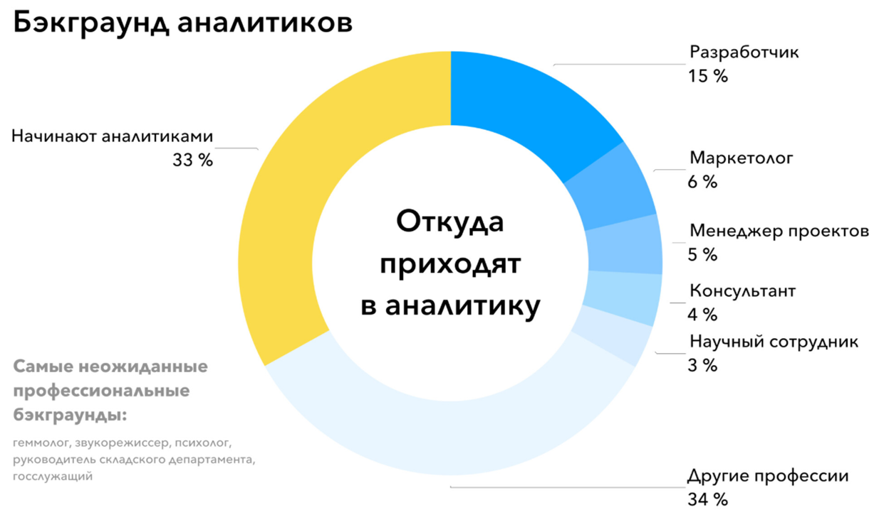

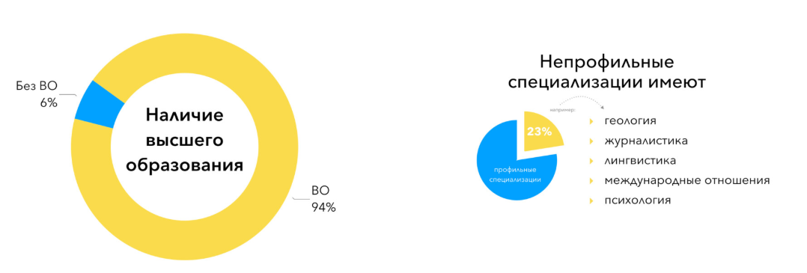
Образование
Notes:
Если что, геммолог это не врач, а …
Геммолог – высококвалифицированный специалист, эксперт, изучающий состав и свойства минералов и драгоценных камней.
Если вдруг кто не знал ☺

Slide 16

Инструментарий
Инструменты прототипирования и визуализации
Axure
Figma
Sketch
Balsamiq
InVision
Visio
draw.io
Miro
Mind Map
Нотации
BPMN 2.0
UML
Activity,
Sequence,
Use case,
Class
…
IDEF*
IDEF0,
IDEF3
…
Инструменты моделирования
Aris
Business studio
Rational Rose
Bizagi
Architect
Archi
Трекинговые системы
Atlassian (Jira, Confluence)
Redmine
Youtrack
Trello
GitLab
Mantis

Slide 17

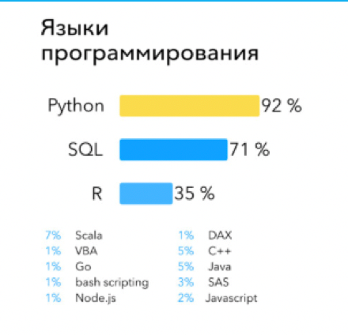
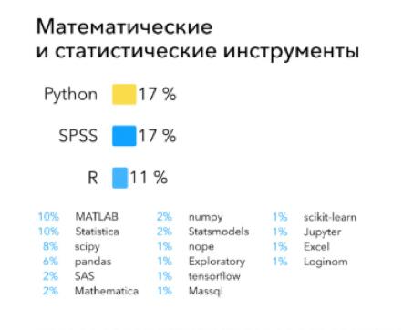
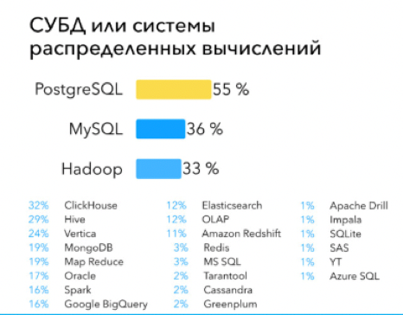
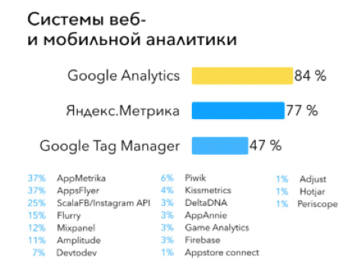
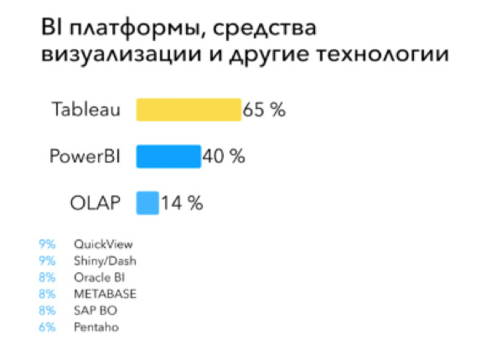
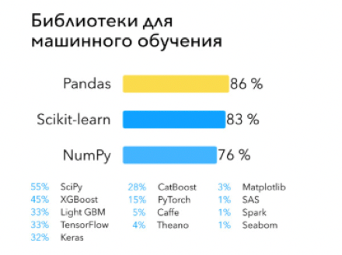
Инструментарий

Slide 18



Проблематика
Аналитики / Начинающие аналитики
Работодатели/Заказчики​
Самоидентификация
"Аналитики не нужны" или проблемы с мотивацией
Путаница в видах аналитиков и их обязанностях
Путаница в видах аналитиков и их обязанностях
"Аналитики не нужны«
Нехватка квалифицированных аналитиков
Почему так происходит
Почему так происходит
Нужны универсальные (волшебные) специалисты, которые могут всё
Незнание своих прямых обязанностей
Непонимание для решения каких задач привлекать аналитиков
Неравномерное распределение обязанностей в зависимости от:
Нагрузки
Приоритетов
Опыта
Сферы деятельности
Слишком много аналитиков на одном проекте/в одной команде
Взяли «аналитика» только потому, что это зачем-то «нужно»
«Разработчики могут все сами»
«Ну ты же аналитик!»
«Аналитики все только усложняют…»
Notes:
Начало карьеры
Работодатели ждут универсальных специалистов
Аналитики ожидают, что придя на работу, их всему научат…
И то и другое ожидания – неверные.
Работодатель должен понимать, какой специалист ему нужен, и донести свои ожидания до работника.
Аналитик же должен понимать, с чем ему придется столкнуться в работе.
Вообще, каждый отдельный проект – это отдельное государство. У меня лично не было повторяющихся проектов.
Всегда было что-то новенькое – от терминологии до стеков технологий. Это очень круто, и бояться этого не стоит. Чем больше опыта, тем быстрее получается вливаться в проект.
Я называю это профессиональной зрелостью… когда ты быстро въезжаешь в проект, понимаешь, что от тебя ожидают, можешь выдвигать собственные требования, влиять на решения, ну и конечно же… офигел до нужной степени :D

Slide 19



Вопросы
которые часто возникают в процессе работы и ее поисках
Работодатель / Заказчик
С чего начинать карьеру
Как подобрать аналитика под определенный проект
Как определиться со специализацией
Как подобрать проект
Какими навыками должен обладать аналитик
Какими навыками необходимо обладать
Какой опыт подойдет для проекта
В какой момент привлекать аналитика на проект
Какое образование и курсы необходимы
Аналитик / Начинающий аналитик
Какой опыт подойдет для проекта
Notes:
Крупные/продолжительные проекты (когда есть понимание, что проект уже вышел из стадии «гаража», ну или стартапа, и есть четкое понимание, что проект будет развиваться)
У клиента нет четкого представления о конечном продукте
Много заинтересованных лиц на стороне заказчика
Сложные требования (или предметная область)
Если в проекте несколько стейкхолдеров, и каждый — источник требований, могут возникнуть следующие трудности: Избыточные требования.
Противоречивые требования.
Упущенные требования.
Некорректная приоритезация.

Slide 20

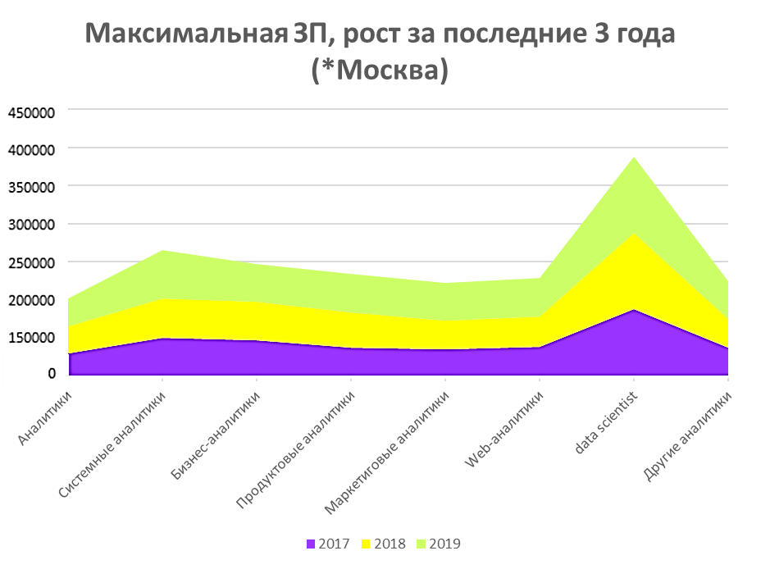
Статистика
или как определиться с выбором специализации
Максимальная ЗП, рост за последние 3 года (*Москва)
Notes:
Итак, поднимите руки те, кто не из Москвы…
Ага, ребят, задумайтесь, возможно, стоит переехать ;)

Slide 21

Статистика
или как определиться с выбором специализации
Notes:
Системные аналитики, как IT-специалисты…

Slide 22

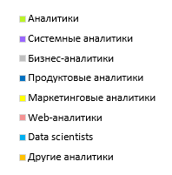
Статистика
или как определиться с выбором специализации
*Do it Yourself
(самодельничество, строительство, садоводство)
*Электронная коммерция
Notes:
можно попробовать выделить и обыграть чуть менее монотонно чтоли )слишком много цифр, информации, и монотонной статистики, по ощущению что много лишней, те я бы не то что не зампомнил, но возможно не успел бы даже вопрос сформулировать нормально, на ходу.

Slide 23

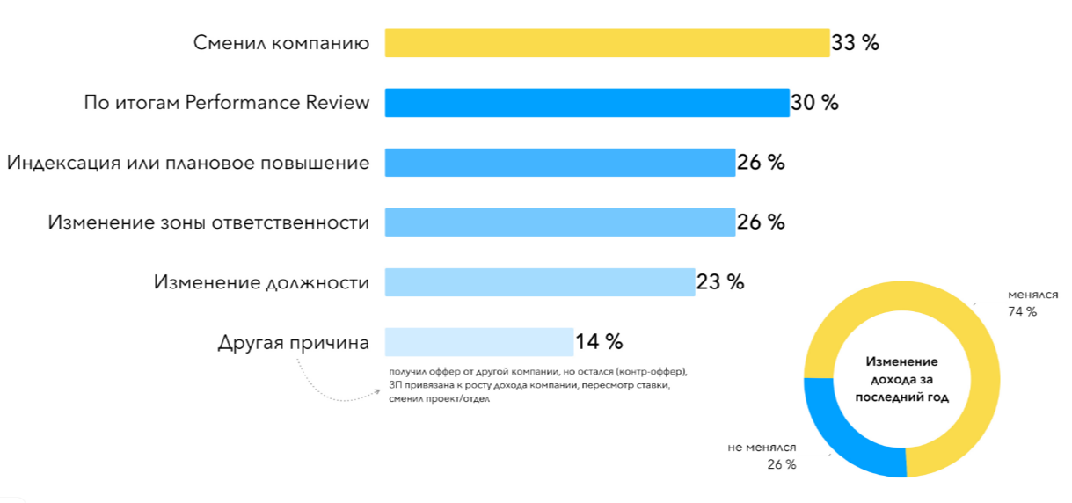
Статистика
Причины повышения ЗП
Notes:
Как ни странно, чтобы существенно повысить свою ЗП… многие из нас меняют место работы. Касается в основном москвичей. У нас выбора больше))
Работодатели думают, как принести прибыль своей компании… мы же, аналитики, думаем, как улучшить качество нашей жизни. Селяви.

Slide 24

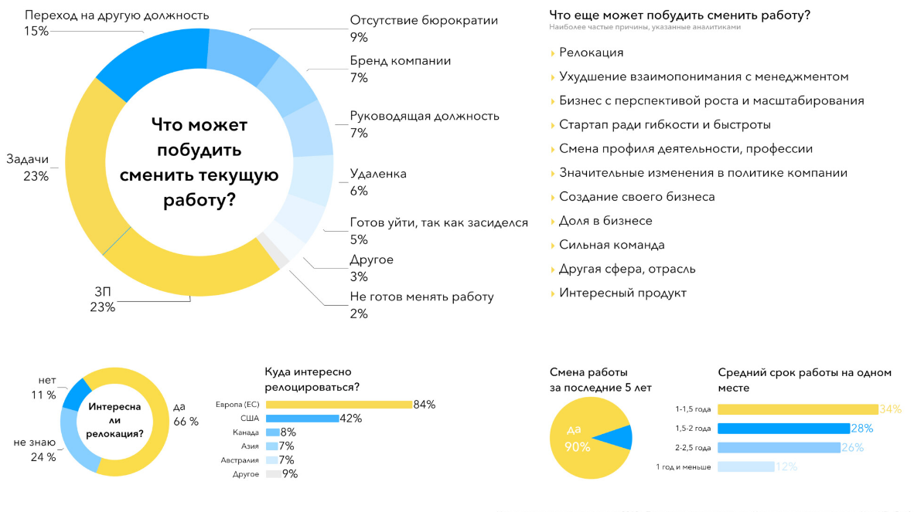
Статистика
Причины смены работы
Notes:
Если раньше считалось нормальным менять работу раз в 5 лет, то сейчас в сфере айти, особенно в крупных городах сотрудники меняют место работы раз в 1-1,5 года. К счастью или сожалению, это становится нормой.

Slide 25

Аналитики нужны!
Notes:
аналитик оказывается человеком, которому доверяют и пользователи, и разработчики
Аналитики – это некий буфер между заказчиками и техническими специалистами
Если заказчики активно используют внутренний жаргон (бизнес), а разработчики — свой (технический), нужен кто-то, кто сможет переводить.

Slide 26










Потому что….
Аналитик собирает информацию, данные, технологии (и ещё кучу всего), и раскладывает всё по полочкам с помощью различных средств:
собственного мозга
инструментов
знаний и умений
аналитического мышления
методологий
Об этом говорит статистика на спрос
Да, разработчики могут всё!
(но, если они будут делать всё, то тогда они не будут успевать писать код)
Правильное распределение обязанностей и задач принесет профит всем и приведет к конечной цели
Аналитик играет важную роль в проекте, во многом именно аналитик определяет вектор направления, в котором будет развиваться проект

Slide 27







Почему аналитики нужны и на что они влияют?
Помогают на всех этапах time to market
Отвечают за то, чтобы ожидания совпадали с реальностью
Участвуют в поддержке систем
Снижают количество переделок
Участвуют в разрешении спорных ситуаций и поиске компромиссов
Говорят на одном языке с «бизнесом» и «технарями»
Notes:
Ускорение time to market
аналитик оказывается человеком, которому доверяют и пользователи, и разработчики
Аналитики – это некий буфер между заказчиками и техническими специалистами
Если заказчики активно используют внутренний жаргон (бизнес), а разработчики — свой (технический), нужен кто-то, кто сможет переводить.

Slide 28

Не ешьте своих аналитиков!
Notes:
Берегите своих аналитиков!

Slide 29








Что необходимо, чтобы стать аналитиком…
(ну или хорошим аналитиком)
Желание!
Разобраться в том, какая специализация вам подходит больше
Помнить, что soft-skills первичны
Быть гибкими и адаптивными
Быть проактивным
Не знаешь – узнай…
(разберись, поищи информацию, попроси помощи…)
Пробуйте!
Не бойтесь ошибаться и учиться на своих (и чужих) ошибках
Notes:
На самом деле, друзья, неважно, чем вы занимаетесь... главное, делайте свою работу хорошо и качественно! Постоянно развивайтесь! И поверьте, ваша работа будет оценена!

Slide 30


Список источников
Статьи:
Бизнес-аналитик и системный аналитик в IT. Разбираемся в сортах
https://habr.com/ru/post/501322/
Бизнес-аналитик и системный аналитик в IT – в чём разница?
https://www.a1qa.ru/blog/biznes-analitik-i-sistemnyj-analitik-v-it-razlichiya/
Бизнес-аналитик и системный аналитик: две точки зрения
https://advancedanalyst.com/2017/11/23/ba-and-sa/
Бизнес и системный аналитик. Что нужно знать
https://habr.com/ru/post/495844/
Зачем нужны разные виды ит-аналитиков
https://systems.education/why-it-analyst
Статистика:
Исследование рынка аналитиков
https://vc.ru/hr/82631-issledovanie-rynka-analitikov
Статистика зарплат
russia.trud.com
HeadHunter
hh.ru
Superjob
www.superjob.ru
Иконки:
www.flaticon.com
+ Личный опыт

Slide 31
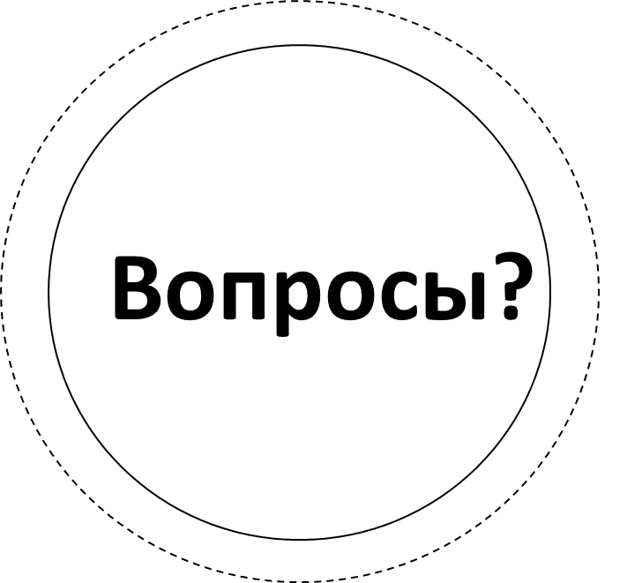

*Почему единорог?

Slide 32




